Slide 1
Review

Slide 2
Fundamental Limits of Caching
Decentralized Coded Caching Attains Order-Optimal Memory-Rate Tradeoff
Coded MapReduce

Slide 3
1. Fundamental Limits of Caching
基于cache的用户访问过程被分为两个阶段：placement phase和delivery phase。
 | 功能 | 特点 | 发生的时间 | 主要的约束因素
Placement phase | 充分利用本地cache，运用合理的分配策略在本地创造远程文件的副本。 | 保证每个用户的cache都包含服务端每个文件的一部分 | 网络空闲时（off-peak times） | 本地缓存大小
Delivery phase | 在网络高峰时，用最小的网络代价，与本地cache结合，完成用户的文件请求。 | 通过网络传输少部分内容，与cache内容结合经过XOR运算还原出目标文件 | 主要研究网络繁忙时（peak hours） | 远程传输内容的大小

Slide 4
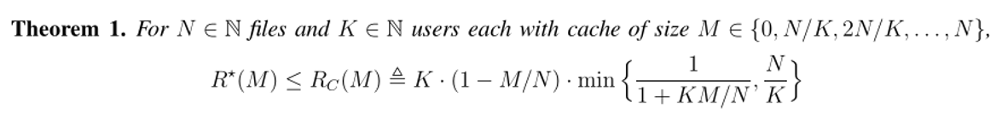
1. Fundamental Limits of Caching
 | 描述 | 发生的时间 | 主要的决定因素 | Relevant的条件
Local caching gain | 不利用网络直接从本地cache获得的剩余的内容。（假设每个用户请求的剩余的内容也存在于本地中，实际上在服务端） | Delivery phase | 每个用户本地缓存大小 | 每个用户本地cache足够大
Global caching gain | 利用网络编码技术，从网络中获得的内容。（可以大大减少传输空间） | Delivery phase | 所有用户的本地缓存之和（尽管他们直接没有交互） | 所有用户的cache大小之和足够大
Local caching gain
Global caching gain

Slide 5

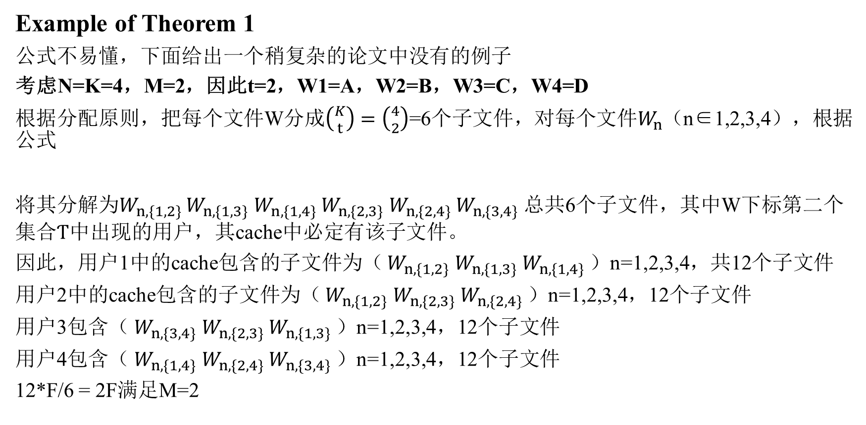
1. Fundamental Limits of Caching
Example of Theorem 1
公式不易懂，下面给出一个稍复杂的论文中没有的例子
考虑N=K=4，M=2，因此t=2，W1=A，W2=B，W3=C，W4=D
根据分配原则，把每个文件W分成$\left({K \atop t}\right)=\left({4 \atop 2}\right)$=6个子文件，对每个文件$W_{n}$（n∈1,2,3,4），根据公式
将其分解为$W_{n,\{1,2\}}$ $W_{n,\{1,3\}}$ $W_{n,\{1,4\}}$ $W_{n,\{2,3\}}$ $W_{n,\{2,4\}}$ $W_{n,\{3,4\}}$ 总共6个子文件，其中W下标第二个集合$Ƭ$中出现的用户，其cache中必定有该子文件。
因此，用户1中的cache包含的子文件为（ $W_{n,\{1,2\}}$ $W_{n,\{1,3\}}$ $W_{n,\{1,4\}}$）n=1,2,3,4，共12个子文件
用户2中的cache包含的子文件为（ $W_{n,\{1,2\}}$ $W_{n,\{2,3\}}$ $W_{n,\{2,4\}}$）n=1,2,3,4，12个子文件
用户3包含（ $W_{n,\{3,4\}}$ $W_{n,\{2,3\}}$ $W_{n,\{1,3\}}$）n=1,2,3,4，12个子文件
用户4包含（ $W_{n,\{1,4\}}$ $W_{n,\{2,4\}}$ $W_{n,\{3,4\}}$）n=1,2,3,4，12个子文件
12*F/6 = 2F满足M=2

Slide 6
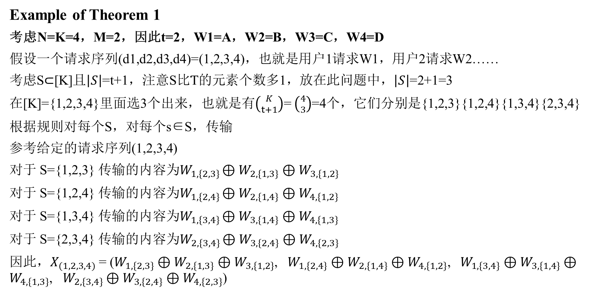
1. Fundamental Limits of Caching
Example of Theorem 1
考虑N=K=4，M=2，因此t=2，W1=A，W2=B，W3=C，W4=D
假设一个请求序列(d1,d2,d3,d4)=(1,2,3,4)，也就是用户1请求W1，用户2请求W2……
考虑S$⊂$[K]且$\left|S\right|$=t+1，注意S比Ƭ的元素个数多1，放在此问题中，$\left|S\right|$=2+1=3
在[K]={1,2,3,4}里面选3个出来，也就是有$\left({K \atop t+1}\right)$= $\left({4 \atop 3}\right)$=4个，它们分别是{1,2,3}{1,2,4}{1,3,4}{2,3,4}
根据规则对每个S，对每个s∈S，传输
参考给定的请求序列(1,2,3,4)
对于 S={1,2,3} 传输的内容为$W_{1,\{2,3\}}$ $⊕$ $W_{2,\{1,3\}}$ $⊕$ $W_{3,\{1,2\}}$
对于 S={1,2,4} 传输的内容为$W_{1,\{2,4\}}$ $⊕$ $W_{2,\{1,4\}}$ $⊕$ $W_{4,\{1,2\}}$
对于 S={1,3,4} 传输的内容为$W_{1,\{3,4\}}$ $⊕$ $W_{3,\{1,4\}}$ $⊕$ $W_{4,\{1,3\}}$
对于 S={2,3,4} 传输的内容为$W_{2,\{3,4\}}$ $⊕$ $W_{3,\{2,4\}}$ $⊕$ $W_{4,\{2,3\}}$
因此，$X_{(1,2,3,4)}$ = ($W_{1,\{2,3\}}$ $⊕$ $W_{2,\{1,3\}}$ $⊕$ $W_{3,\{1,2\}}$, $W_{1,\{2,4\}}$ $⊕$ $W_{2,\{1,4\}}$ $⊕$ $W_{4,\{1,2\}}$, ${ W}_{1,\{3,4\}}$ $⊕$ $W_{3,\{1,4\}}$ $⊕$ $W_{4,\{1,3\}}$, $W_{2,\{3,4\}}$ $⊕$ $W_{3,\{2,4\}}$ $⊕$ $W_{4,\{2,3\}}$)

Slide 7
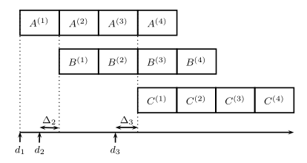
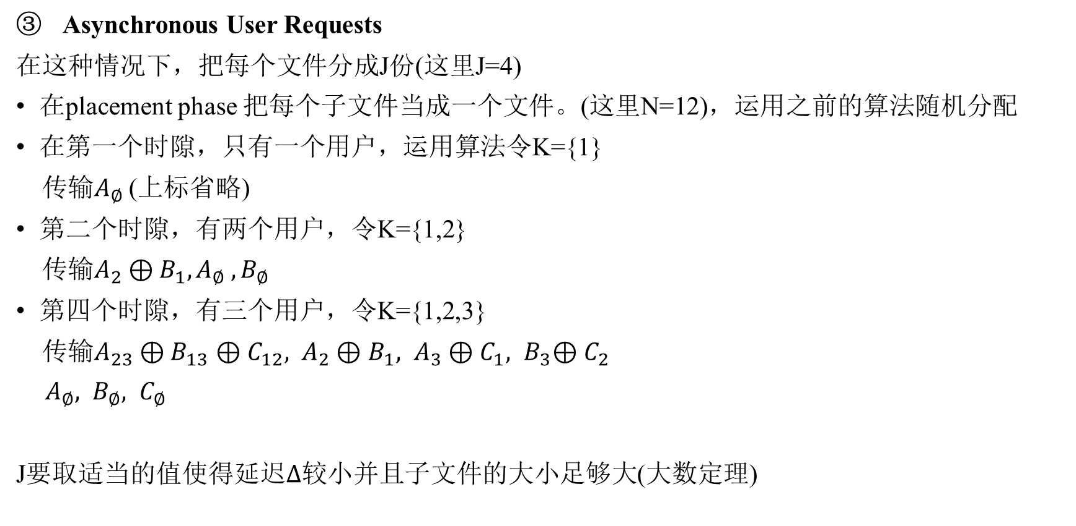
2.Decentralized Coded Caching Attains Order-Optimal Memory-Rate Tradeoff
Asynchronous User Requests
在这种情况下，把每个文件分成J份(这里J=4)
在placement phase 把每个子文件当成一个文件。(这里N=12)，运用之前的算法随机分配
在第一个时隙，只有一个用户，运用算法令K={1}
传输$A_{∅}$(上标省略)
第二个时隙，有两个用户，令K={1,2}
传输$A_{2}⊕$ $B_{1},A_{∅} ,B_{∅}$
第四个时隙，有三个用户，令K={1,2,3}
传输$A_{23}⊕$ $B_{13}$ $⊕$ $C_{12}, A_{2}⊕$ $B_{1}, A_{3}⊕$ $C_{1}{, B}_{3}⊕$ $C_{2}$
$A_{∅}, B_{∅}, C_{∅}$
J要取适当的值使得延迟$∆$较小并且子文件的大小足够大(大数定理)

Slide 8
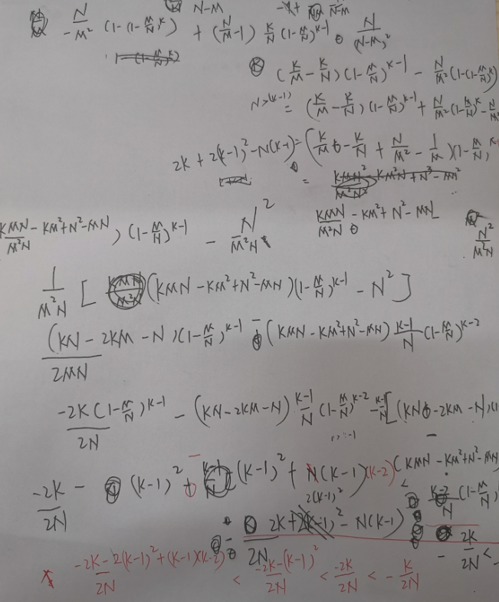
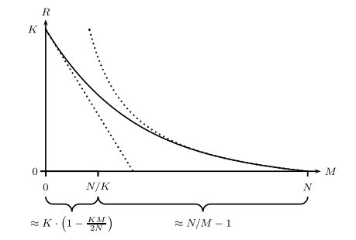

2.Decentralized Coded Caching Attains Order-Optimal Memory-Rate Tradeoff
对Rd求导并令M=0求斜率

Slide 9
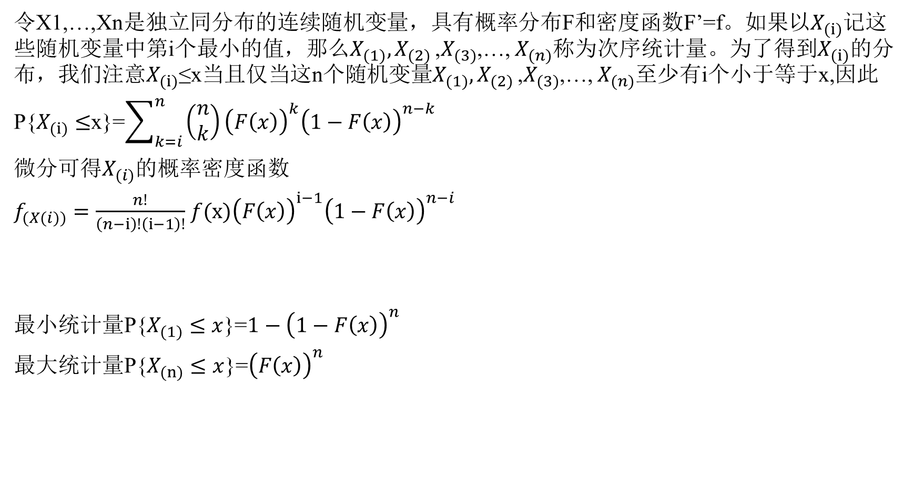
3. Coded MapReduce
令X1,…,Xn是独立同分布的连续随机变量，具有概率分布F和密度函数F’=f。如果以$X_{(i)}$记这些随机变量中第i个最小的值，那么$X_{(1)},X_{(2)}$ ,$X_{(3)}$,…, $X_{(n)}$称为次序统计量。为了得到$X_{(i)}$的分布，我们注意$X_{(i)}$≤x当且仅当这n个随机变量$X_{(1)},X_{(2)}$ ,$X_{(3)}$,…, $X_{(n)}$至少有i个小于等于x,因此
P{$X_{(i)}≤$x}=$\sum_{k=i}^{n}{\left(\begin{matrix}n \\ k\end{matrix}\right){\left(F\left(x\right)\right)}^{k}{\left(1−F\left(x\right)\right)}^{n−k}}$
微分可得$X_{(i)}$的概率密度函数
$f_{(X(i))}=\frac{n!}{\left(n−ⅈ\right)!\left(i−1\right)!}$ $f(x){\left(F\left(x\right)\right)}^{i−1}{\left(1−F\left(x\right)\right)}^{n−i}$
最小统计量P{$X_{(1)}≤x$}=$1−{\left(1−F\left(x\right)\right)}^{n}$
最大统计量P{$X_{(n)}≤x$}=${\left(F\left(x\right)\right)}^{n}$

Slide 10


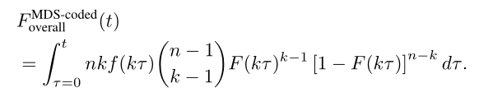
3. Coded MapReduce
用了一个累积分布函数F来衡量时间
首先定义F(t)为单个节点执行一个总任务的累积分布函数，则Pr(T＜t)=F(t)
扩展到n个节点执行n个子任务，每个子任务的累积分布函数放缩到为Pr(T＜t)=F(nt)
Uncoded:(最大统计量)
＝[F(nt)]^n
Coded：
先对n/k个变量求得最小统计量，再对k个变量求最大统计量
求导后积分

Slide 11
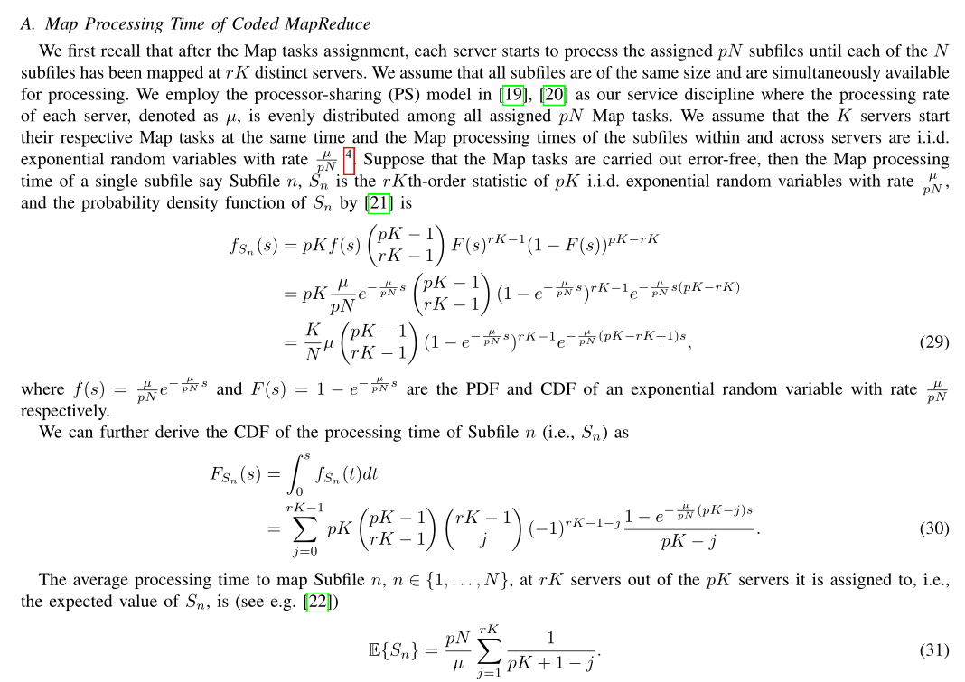
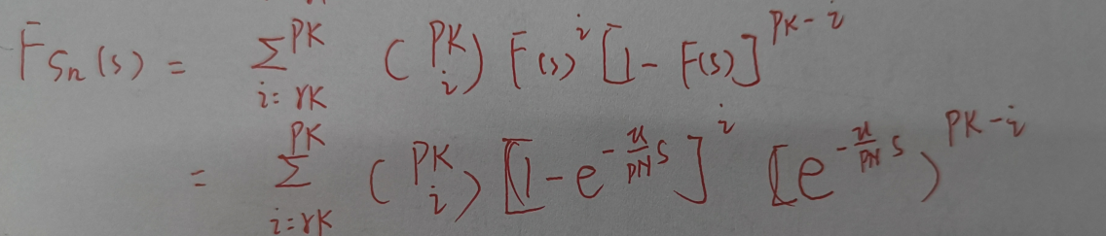
3. Coded MapReduce

Slide 12
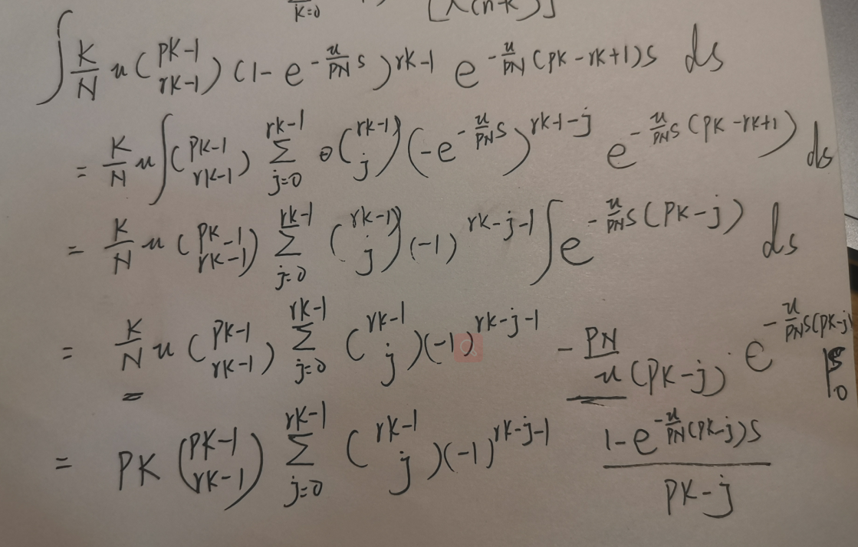
3. Coded MapReduce

Slide 13
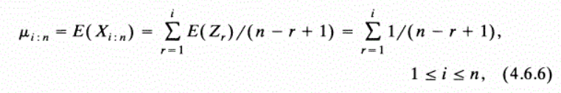
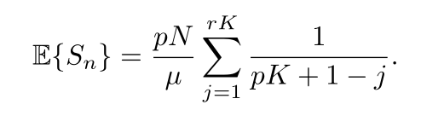

3. Coded MapReduce
从A first course in order statistics中可知，
对于标准的指数分布，第i个统计量的期望为
对于参数为$λ$的指数分布，第i个统计量的期望为
$$\frac{1}{λ}\sum_{r=1}^{i}{1/(n−r+1)}$$
$λ=μ/pN$ i=rK n=pK
则

Slide 14
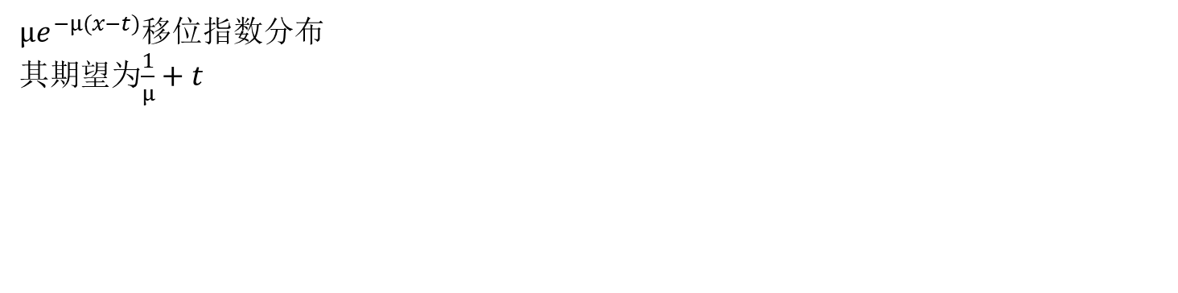
3. Coded MapReduce
$μe^{−μ(x−t)}$移位指数分布
其期望为$\frac{1}{μ}+t$

Slide 15
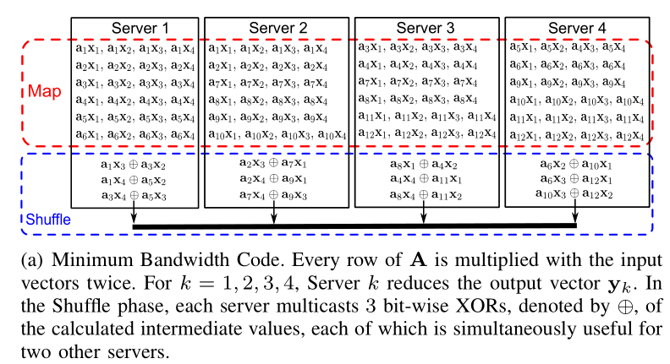
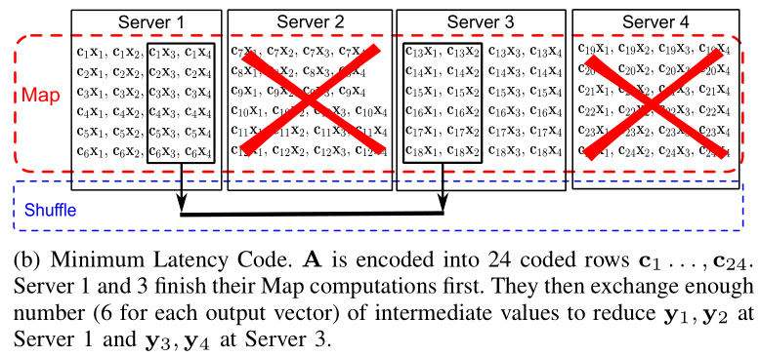
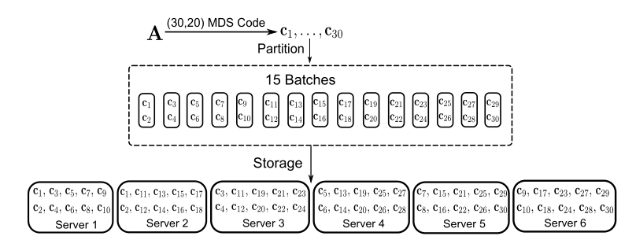
2.idea
只用CDC
只用MDS
CDC+MDS 考虑任意前4个完成

Slide 16
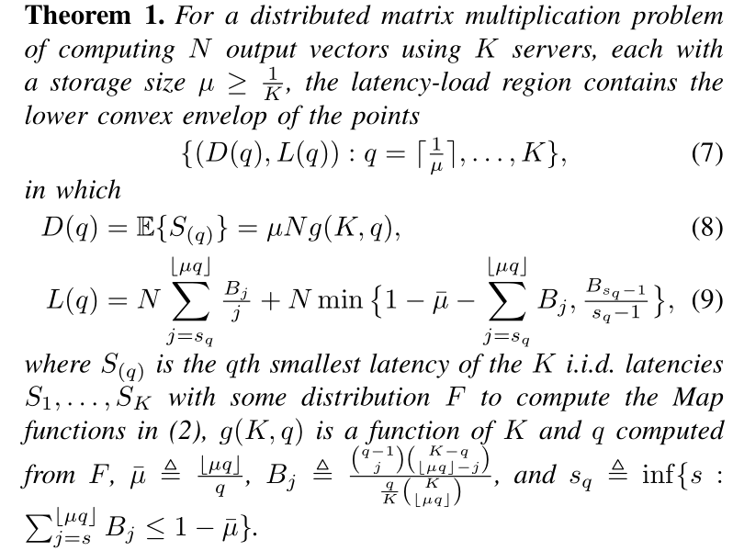
2.idea
考虑计算量和传输量的权衡，以q为输入
D表示计算量，用次序统计量
L表示传输量

Slide 17
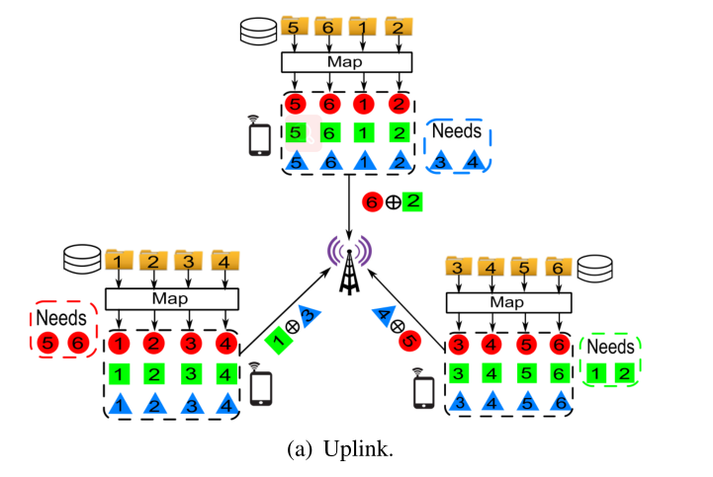
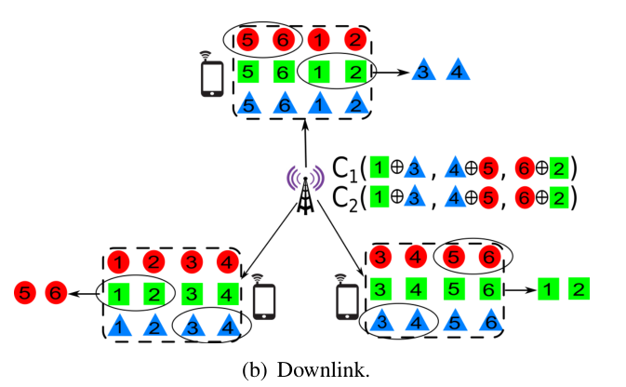
2.idea
每一个文件都将产生Q=3个中间值
广播μK=2个线性组合
换成矩阵乘法，用MDS码
考虑stragglers，考虑前q个率先发送给ap的节点
用次序统计量，时间期望和传输量的tradeoff(以q为输入)
适用性是问题。

Slide 18
2.idea
手机导航系统，每个用户需要找到两点之间最短的路径。输入为两点的地址，每个用户的中间值为基于该用户所拥有的数据集的所有可能的路线，每个用户需要找到最短的路径(需要基于两点的所有的路径)。
图像识别系统，输入可以是图像的特征，中间值是输入的特征与所有图片的特征比对，整个数据集是目标的特征库。每个用户要找到输入特征与某个特征最接近的图。(需要基于输入图像的所有比对)
过滤系统。比如想订饭店，输入为用户喜欢的饭店类型，中间值为基于该用户数据集的所有饭店的信息（地址、电话、图片）。每个用户要得到所有的饭店信息
矩阵运算（更底层）？
每个用户都有任务，如果考虑stragglers，有一些慢用户就得不到反馈。
主要问题还是straggler问题(矩阵计算)是把所有节点看成一个整体。无线框架下注重的是每个用户(节点)的任务。

Slide 19
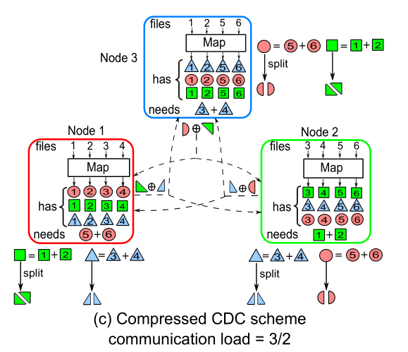
2.idea方向2
+
+
Heterogeneous function and file placement

Slide 20

CDC (用QN归一化)
$L_{coded}\left(r\right)=\frac{1}{r}(1−\frac{r}{k})$ $\left({k \atop r+1}\right) \frac{B}{r}\left(r+1\right) \frac{Q}{K}=\left({k \atop r+1}\right) \frac{N}{r\left({k \atop r}\right)}\left(r+1\right) \frac{Q}{K}=NQ\frac{K−r}{r(r+1)}(r+1)$ $\frac{1}{K}$
上行下行(Q=K，每个用户处理一个output function，用N归一化)
$L_{coded}\left(r\right)= (\frac{1}{μ}−1)$ $\left({k \atop r+1}\right) \frac{B}{r}\left(r+1\right) \frac{Q}{K}=\left({k \atop r+1}\right) \frac{N}{r\left({k \atop r}\right)}\left(r+1\right) \frac{Q}{K}=NQ\frac{K−r}{r(r+1)}(r+1)$ $\frac{1}{K}$=$N(\frac{K−r}{r})$
$\frac{1}{r}\left(1−\frac{r}{k}\right)=\frac{1}{k}(\frac{1}{μ}−1)$= $(\frac{1}{μ}−1)$当Q=K时

Slide 21
(n,k)MDS码
设总的行数为m，有n个节点，考虑任意k个节点返回
应是把总的数据分成k个部分，再编码成n个部分，每个部分的大小为m/k
则换成相应的行数
(n*m/k , k*m/k)=(mn/k , m)=(μn , m)其中μ=1/k，n是总节点

Slide 22
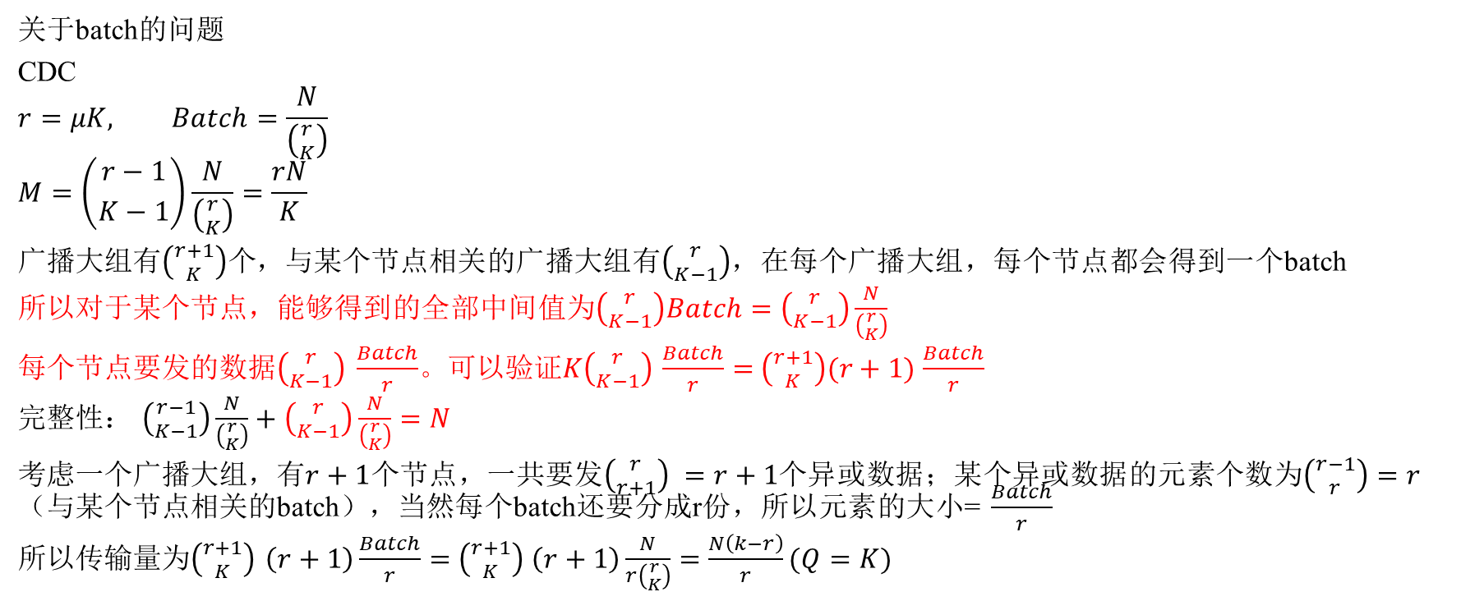
关于batch的问题
CDC
$$r=μK, Batch=\frac{N}{\left({r \atop K}\right)}$$
$$M=\left({r−1 \atop K−1}\right)\frac{N}{\left({r \atop K}\right)}=\frac{rN}{K}$$
广播大组有$\left({r+1 \atop K}\right)个$，与某个节点相关的广播大组有$\left({r \atop K−1}\right)$，在每个广播大组，每个节点都会得到一个batch
所以对于某个节点，能够得到的全部中间值为$\left({r \atop K−1}\right)Batch=\left({r \atop K−1}\right)\frac{N}{\left({r \atop K}\right)}$
每个节点要发的数据$\left({r \atop K−1}\right)$ $\frac{Batch}{r}$。可以验证$K\left({r \atop K−1}\right)$ $\frac{Batch}{r}=$ $\left({r+1 \atop K}\right)(r+1)$ $\frac{Batch}{r}$
完整性： $\left({r−1 \atop K−1}\right)\frac{N}{\left({r \atop K}\right)}+\left({r \atop K−1}\right)\frac{N}{\left({r \atop K}\right)}=N$
考虑一个广播大组，有$r+1$个节点，一共要发$\left({r \atop r+1}\right) =r+1个异或$数据；某个异或数据的元素个数为$\left({r−1 \atop r}\right)=r$（与某个节点相关的batch），当然每个batch还要分成r份，所以元素的大小= $\frac{Batch}{r}$
所以传输量为$\left({r+1 \atop K}\right)$ $\left(r+1\right)\frac{Batch}{r}=$ $\left({r+1 \atop K}\right)$ $\left(r+1\right)\frac{N}{r\left({r \atop K}\right)}=\frac{N\left(k−r\right)}{r}(Q=K)$

